Slide 1


Towards AI-driven On-demand Routing in 6G
Wide-Area Networks
Published in: IEEE INFOCOM 2023 - IEEE Conference on Computer Communications Workshops
Bin Dai†, Wenrui Huang†, Xinbin Shi†, Mengda Lv†, and Yijun Mo‡
汇报人：张庆
2023 / 10 / 18

Slide 2

本文主要内容
01
现有不足
改进
忽略了各种垂直应用程序的不同QoS需求的影响。
提出了一种新颖的人工智能驱动的按需路由框架、设计了综合奖励函数，满足各种垂直应用的不同QoS需求。
基于drl的网络路由算法(DDPG)可能存在不稳定性和不收敛问题。
提出了一种人工智能驱动的带链路拥塞推理的按需路由算法(OdR-DDPG-CI)，其中提出了端到端链路拥塞推理算法来估计链路拥塞概率。
忽略了现实网络环境和被评估的网络环境之间的区别所带来的影响。
揭示人工数据集与真实数据集之间的巨大差异，特别是在时间模式方面。
知行合一、经世致用
自强不息 厚德载物
Central South University
Notes:
基于drl的网络工作已经能够解决持续行动空间探索的问题，并在网络效用最大化方面取得了良好的效果。它们仍然有一些缺点，特别是在广域网中。

Slide 3
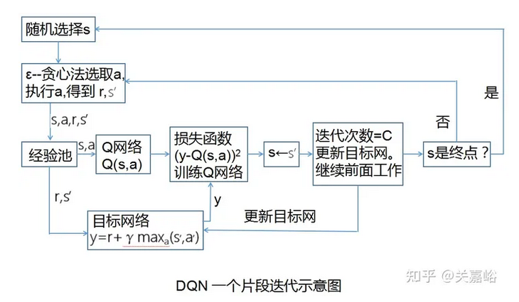
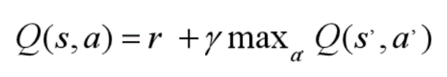

什么是DDPG
02
DDPG = DQN (Deep Q-Network) + PG（Policy gradient）
（Deep Deterministic Policy Gradient）
DQN
Q-Learning中的贝尔曼方程
DQN中的贝尔曼方程
知行合一、经世致用
自强不息 厚德载物
Central South University
Notes:
原来是维护一个Q表，由状态和动作两个维度组成的二维数组，我们的目的就是计算迭代出表格中的值，也就是Q值。Q值越大，表明在当前状态下做这个动作是更加接近目标的。所以我们可以直接根据迭代出的Q表去进行决策。
Q学习算法虽然非常直观，但当状态与动作种类比较多，或者动作是连续时，Q函数难以用表格表示，因此出现了用神经网络近似Q函数的方法，这就是Deep Q-learning。

Slide 4
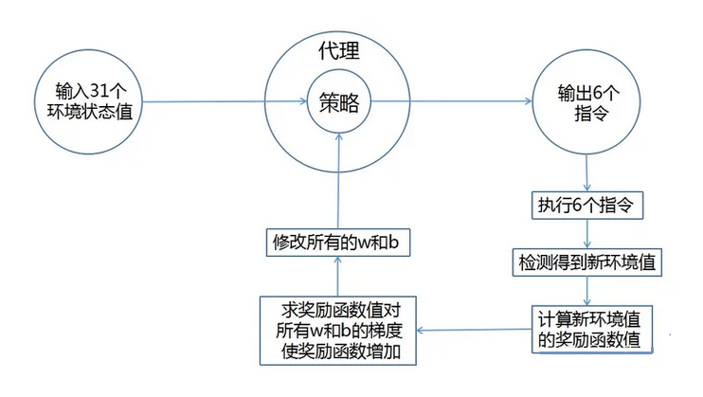
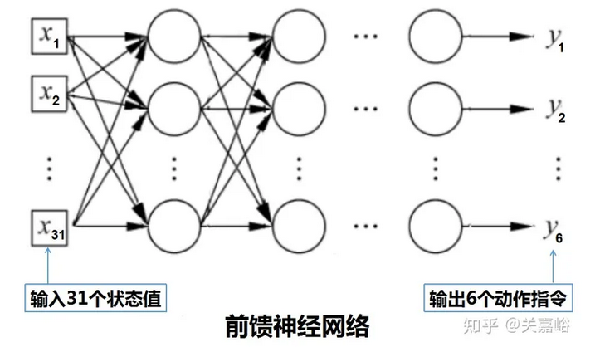
什么是DDPG
03
DDPG = DQN (Deep Q-Network) + PG（Policy gradient）
（Deep Deterministic Policy Gradient）
PG
知行合一、经世致用
自强不息 厚德载物
Central South University
Notes:
可以抛弃掉Q值么？
答案是，可以，策略梯度(Policy Gradient)算法就是这样以一个算法。
强化学习是求出奖励函数对各个参数w和b的梯度，让参数w和b沿着奖励函数的梯度方向调整，这样奖励函数值就会升高，下一次遇到同样的环境状态，策略计算出的指令就会更好。就这样，反复的调整参数w和b，最终得到一个可以时时做出正确指令的神经网络（策略）。

Slide 5
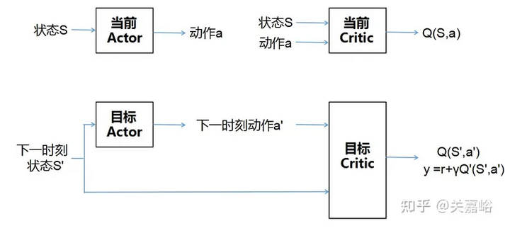
什么是DDPG
04
DDPG = DQN (Deep Q-Network) + PG（Policy gradient）
（Deep Deterministic Policy Gradient）
DDPG
当前critic网更新：从经验池里面取出一个样本（S,a,r,S´）进行训练。把（S,a,r,S´）中的S和a输入到当前Critic中，得到当前的Q值Q(S,a)。
（S,a,r,S´）
经验池
当前Actor网更新：利用Actor网络计算出状态下s的动作anew ，在当前critic里给出Q值Q（S ,anew)，更新Actor的参数使得Q值输出最大。
知行合一、经世致用
自强不息 厚德载物
Central South University

Slide 6
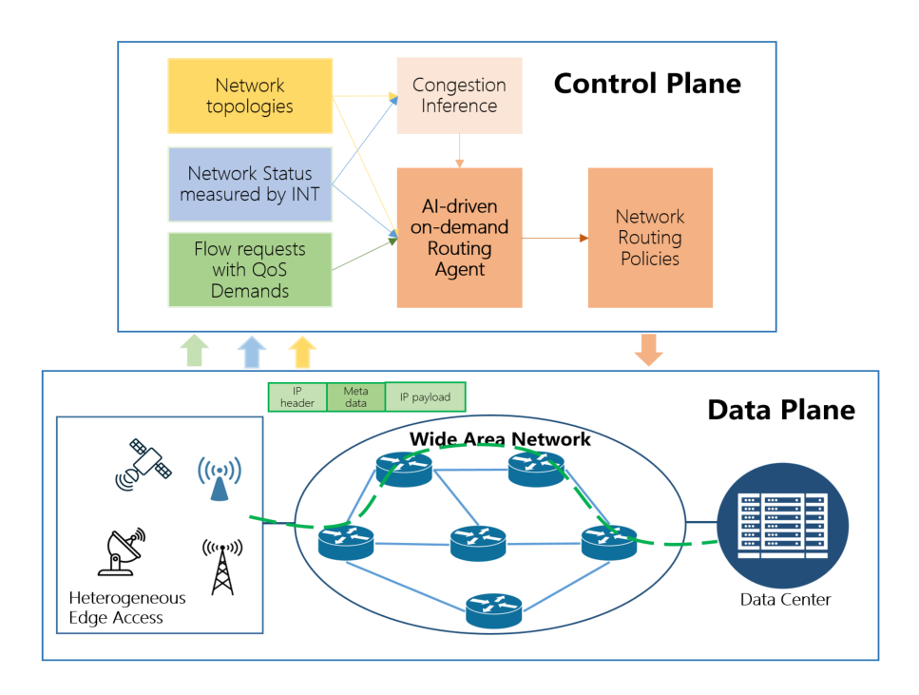
人工智能驱动的广域网按需路由框架
05
网络拓扑结构
通过网络遥测技术测量得到的网络状态信息
不同流的QoS要求
知行合一、经世致用
自强不息 厚德载物
Central South University
Notes:
与目前开发的ai驱动路由代理不同，本文设计了拥塞推理模块，计算链路的拥塞概率，指导动作空间探索的方向。

Slide 7
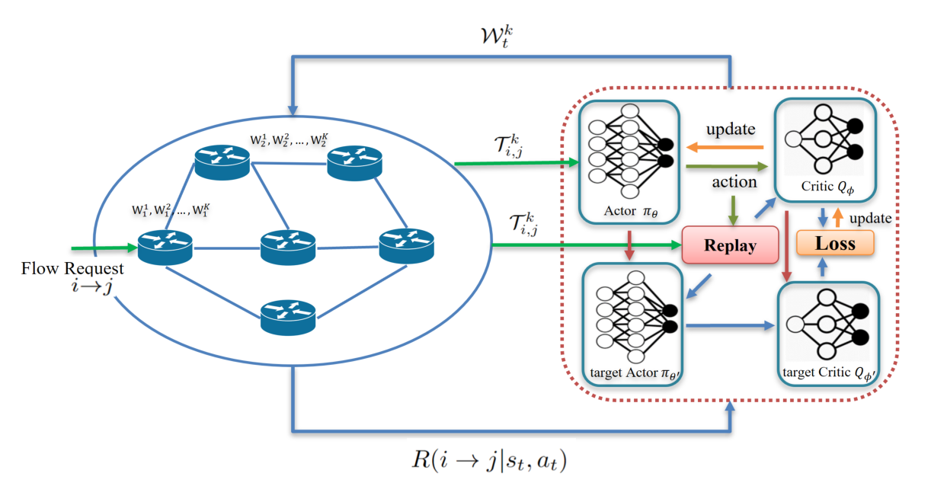
基于DDPG的按需路由代理
06
奖励函数：
知行合一、经世致用
自强不息 厚德载物
Central South University

Slide 8
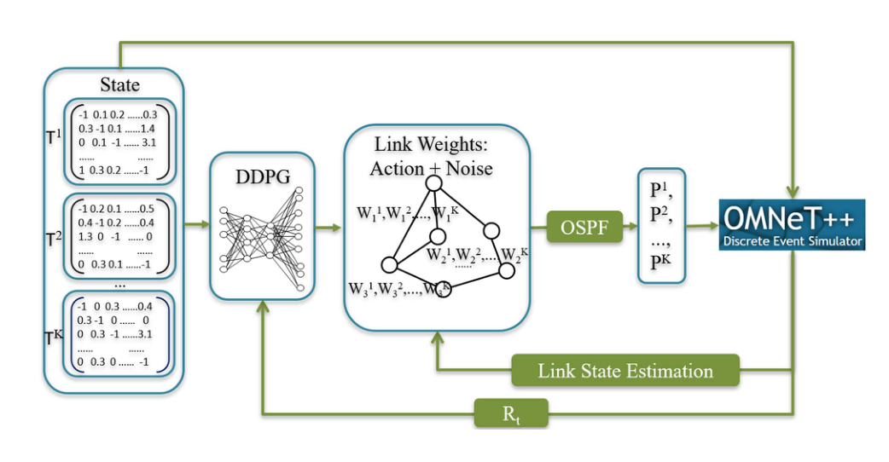
基于链路状态估计的智能QoS按需路由算法
07
IQoR-LSE: An Intelligent QoS On-Demand Routing Algorithm With Link State Estimation
知行合一、经世致用
自强不息 厚德载物
Central South University

Slide 9
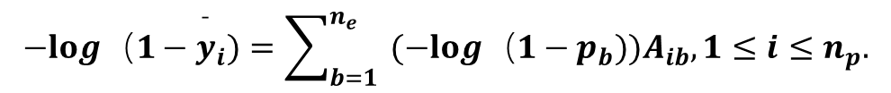
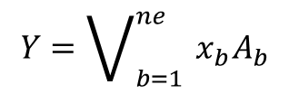
如何计算拥塞概率，并将它运用于动作空间
08
建立路径状态向量Y与链路状态xb之间的方程:
$$Y=\bigvee_{b=1}^{ne}{ }x_{b}A_{b}$$
（其中xb = 1链路b拥塞，xb = 0链路b非拥塞）
如果某条路径的时延大于阈值tp或抖动大于阈值tj或丢包率大于阈值tl，则称该路径为拥塞路径。
路径Yi拥塞的概率期望
$$−log（1−{\overset{ˉ}{y}}_{i})=\sum_{b=1}^{n_{e}}{ }(−log（1−p_{b}))A_{ib},1≤i≤n_{p}.$$
知行合一、经世致用
自强不息 厚德载物
Central South University

Slide 10




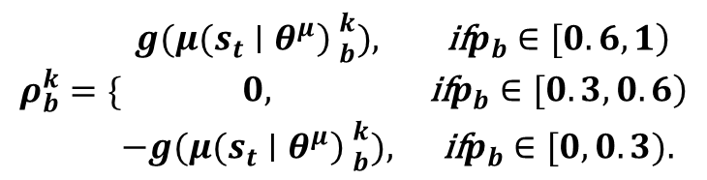


如何计算拥塞概率，并将它运用于动作空间
09
输出最终的链路权重$W_{t}$
对于拥塞概率较高的链路b， ρkb的值为正，对于拥塞概率较低的链路b， ρkb函数的值为负。
$$W_{t}=softmax（a_{t}).$$
$$ρ_{b}^{k}=\{\begin{matrix}g(μ(s_{t}∣θ^{μ}{\left) \right.}_{b}^{k}), & \left.\text{if}p_{b}∈[0.6,1\right) \\ 0, & \left.\text{if}p_{b}∈[0.3,0.6\right) \\ −g(μ(s_{t}∣θ^{μ}{\left) \right.}_{b}^{k}), & \text{if}p_{b}∈[0,0.3).\end{matrix}$$
加入动作噪声$N_{t}$，避免训练时陷入局部最优
$$a_{t}=μ(s_{t}∣θ^{μ})+N_{t}.$$
定义Ornstein-Uhlenbeck (OU)噪声增量为：
$$dN_{t}^{k}=θ_{ou}(μ_{ou}−N_{t}^{k})dt+σ_{ou}dS$$
基于链路状态估计算法的链路权重优化方法，将链路作用噪声的增量重新定义，
$$d{\hat{N}}_{t}^{k}=pρ^{k}+(1−p)dN_{t}^{k}.$$
知行合一、经世致用
自强不息 厚德载物
Central South University
Notes:
OU噪声为动作的学习过程增加了一些随机性。但是，如果动作空间的维数过大，模型将难以在OU噪声下寻求全局最优。因此，我们提出了一种基于链路状态估计算法的链路权重优化方法，通过端到端网络测量来估计链路拥塞状态，以指导行动空间探索的方向。将链路作用噪声的增量重新定义为

Slide 11
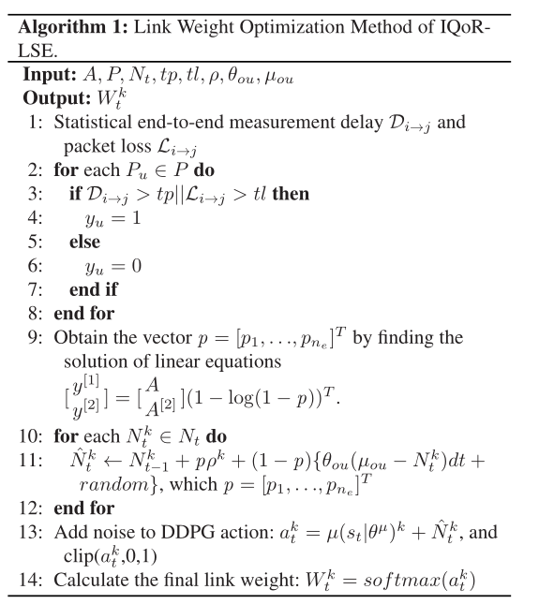
基于链路状态估计的智能QoS按需路由算法
10
判断路径是否拥塞
计算链路拥塞概率p
将拥塞概率融入噪声计算优化动作空间
知行合一、经世致用
自强不息 厚德载物
Central South University

Slide 12
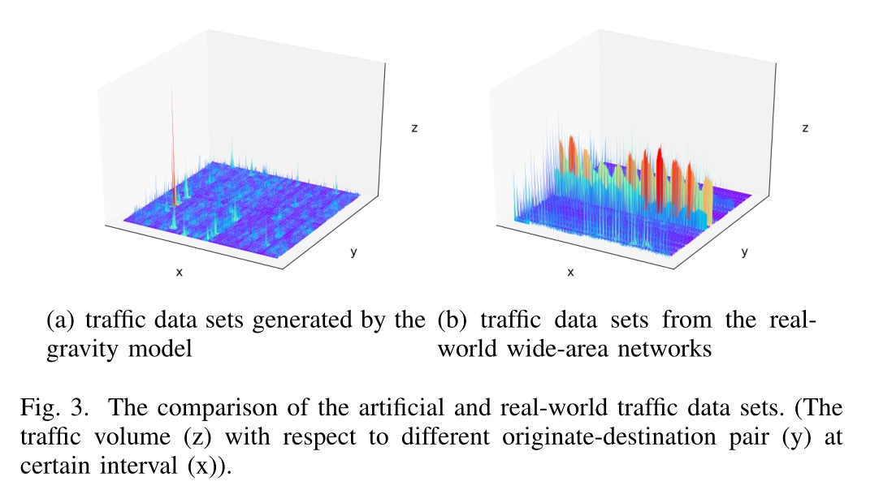
模型生成数据和实际数据对比
11
知行合一、经世致用
自强不息 厚德载物
Central South University

Slide 13
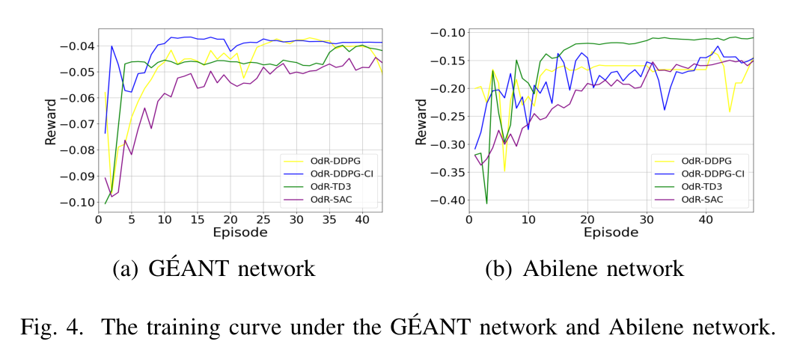
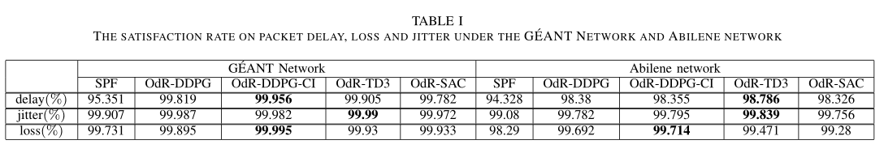
实验结果
12
知行合一、经世致用
自强不息 厚德载物
Central South University

Slide 14
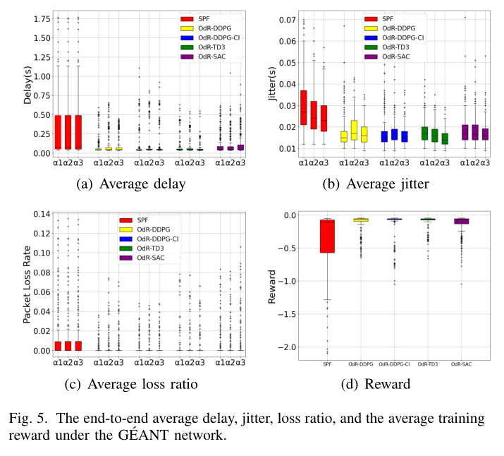
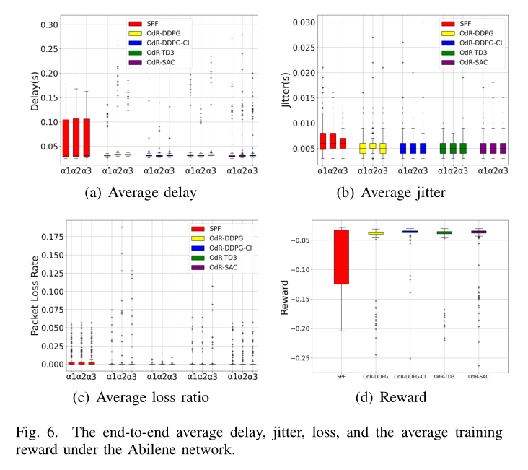
实验结果
13
知行合一、经世致用
自强不息 厚德载物
Central South University

